Slide 1

Chips & Circuits
Daan Moll, Thomas van Kampen, Kamiel Gulpen

Slide 2
Inhoudsopgave
De case
Process/Algoritmes
Vergelijking van algoritmes
Conclusie

Slide 3
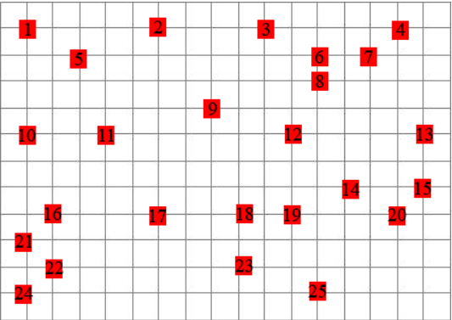
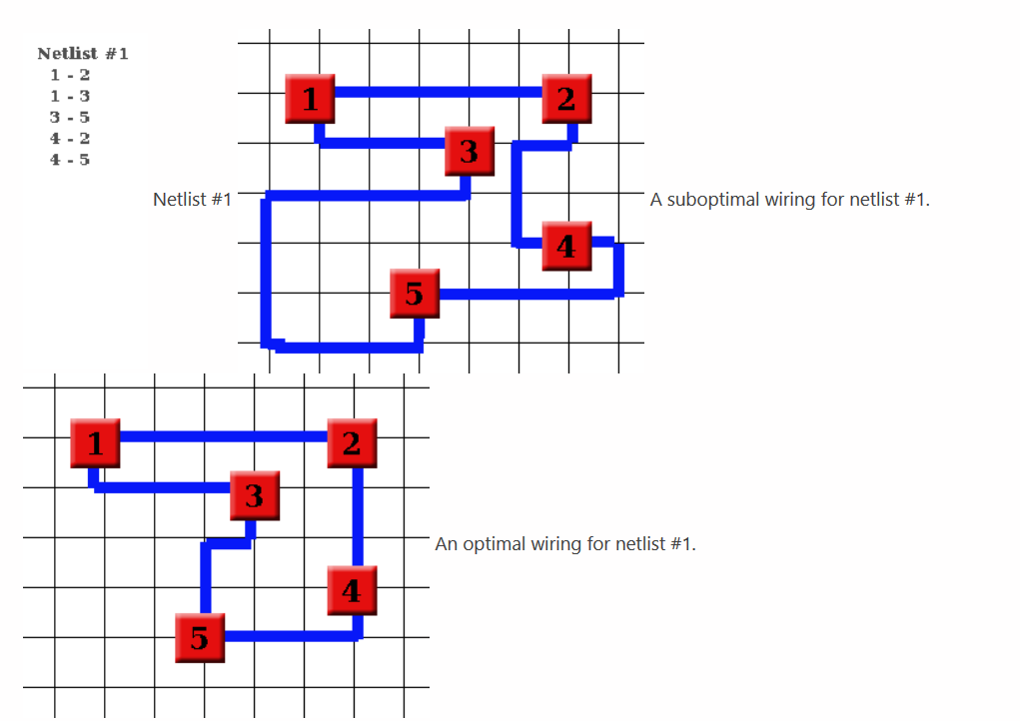
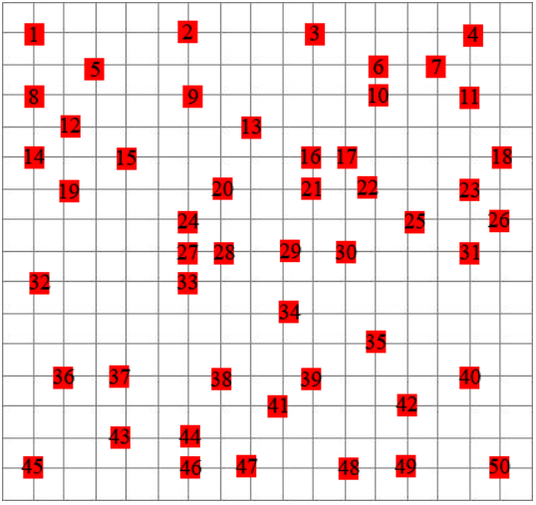

De case

Slide 4
State space
(Lengte * Breedte * Hoogte) ^ aantal mogelijkheden per stap
Chip | State space | Lower bound | Upper bound | Laagst behaald
0 | (7 * 7 * 7) ^ 5 = 4.7475615e+12 | 48 | 103243 | 60
1 | (17 * 13 * 7) ^ 5 = 8.8603641e+15 | 475 | 465647 | 9415
2 | (17 * 17 * 7) ^ 5 = 3.3882809e+16 | 761 | 608923 | 36119

Slide 5
De algoritmes
Random
Greedy
A star
Simulated annealing

Slide 6
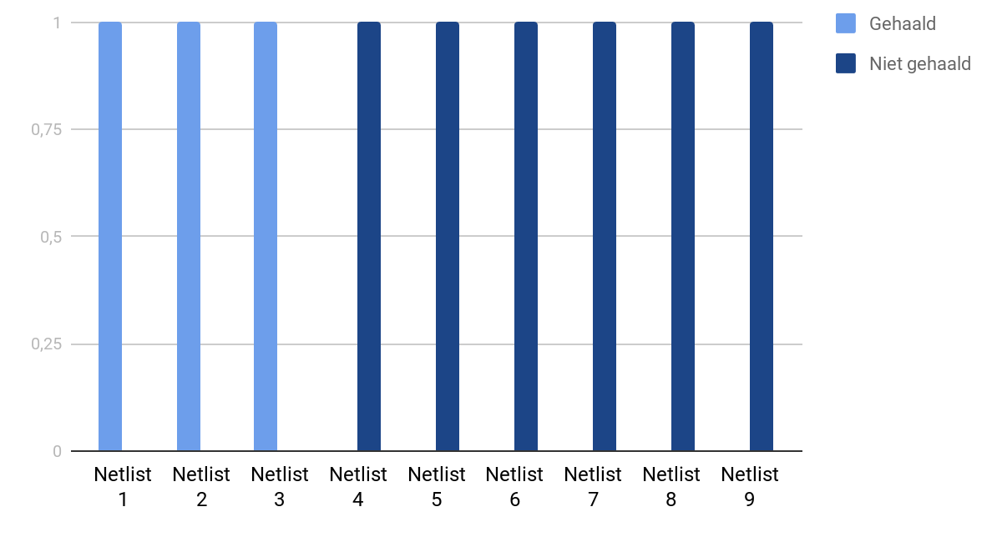
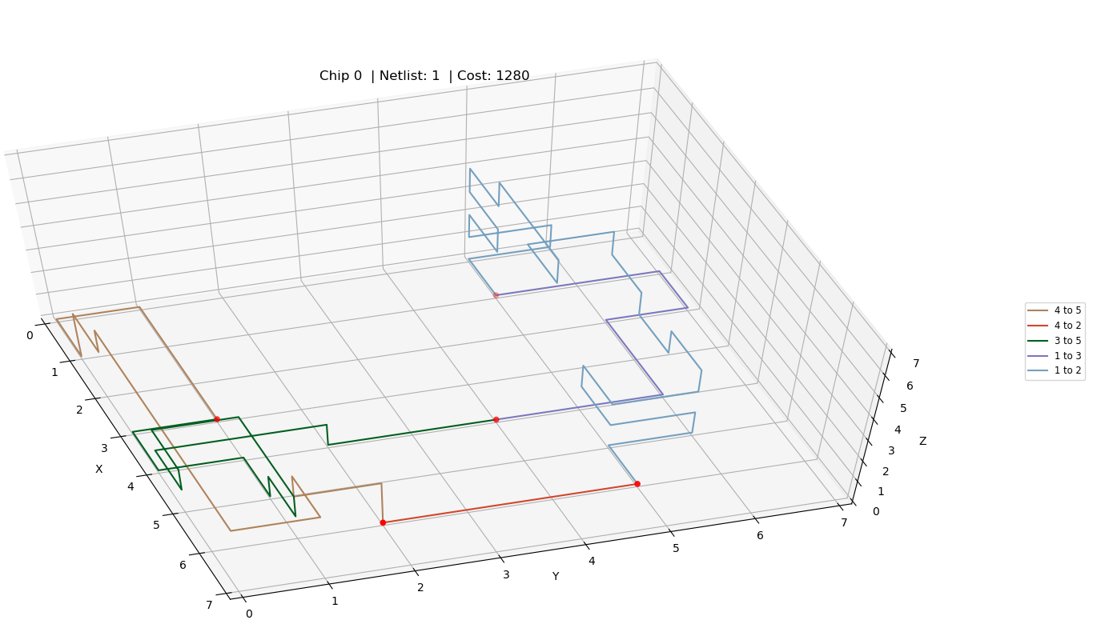
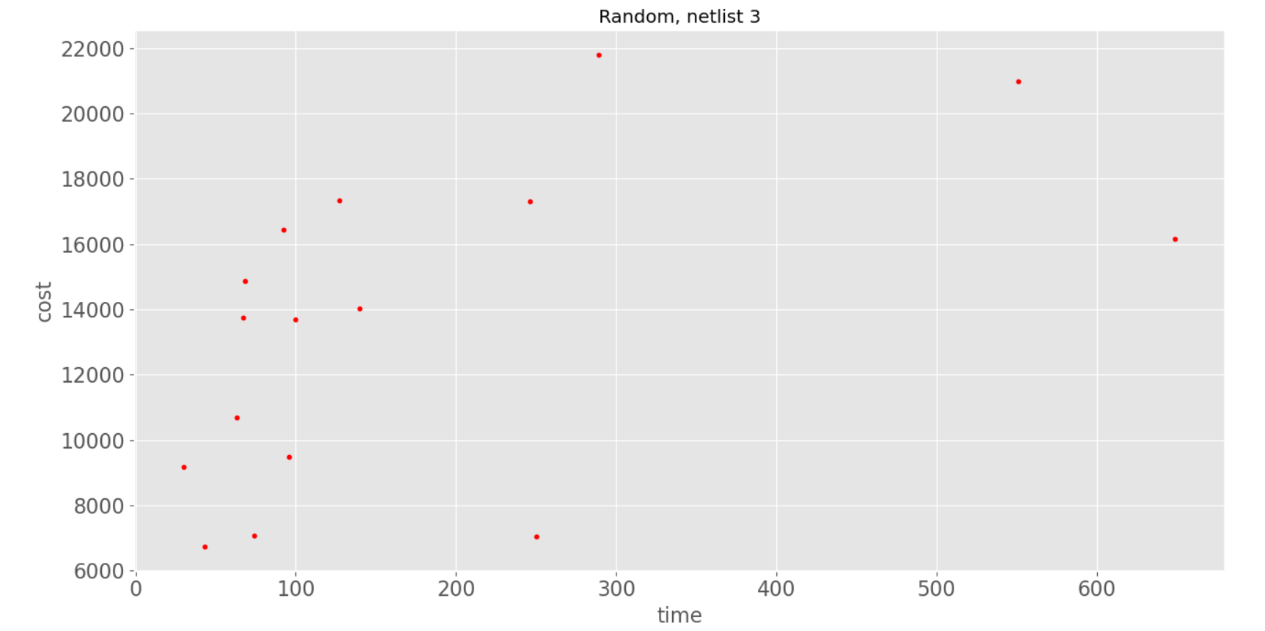
Random
> Per stap een willekeurige directie
> Werkt bij de eerste 3 netlists
> Scores niet efficiënt

Slide 7
Heuristieken
Bij de komende twee algoritmes zijn deze drie heuristieken toegepast:
> Length vs Populated Netlists
> Zone Heuristiek
> Vermijd kruisingen

Slide 8
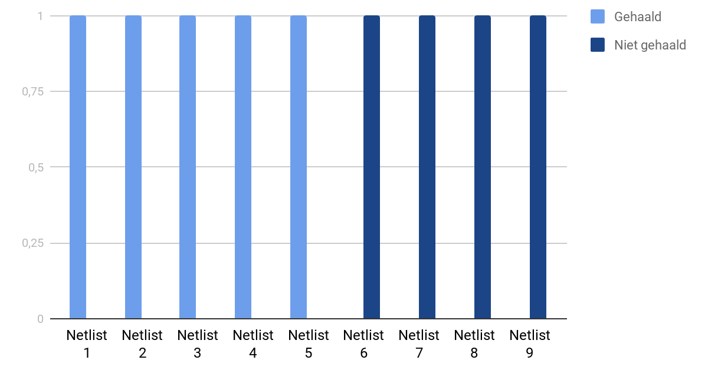
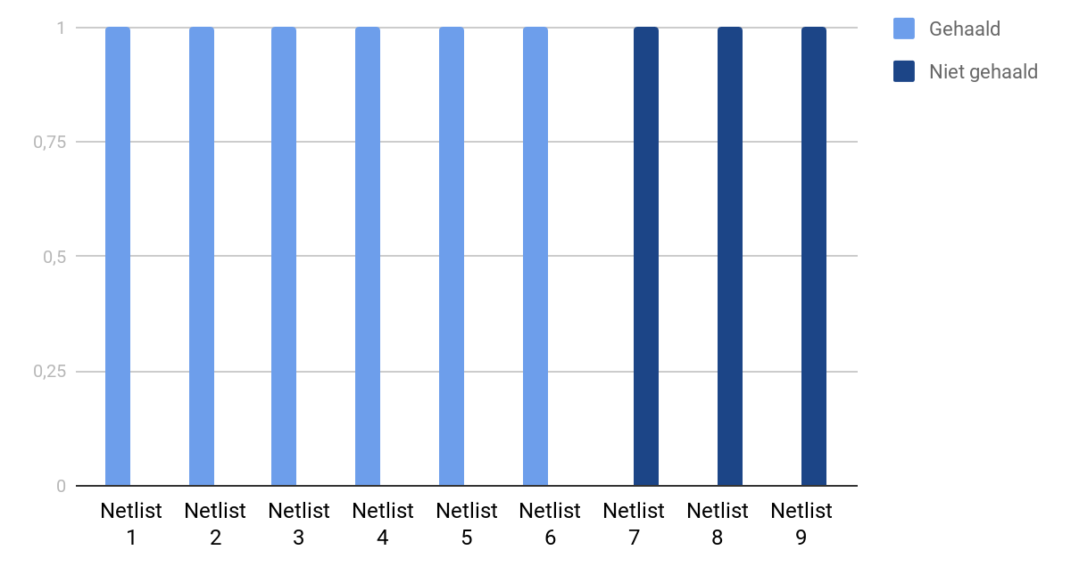
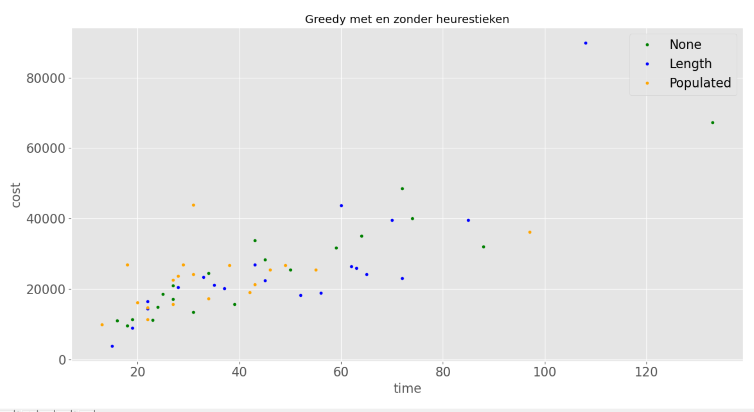
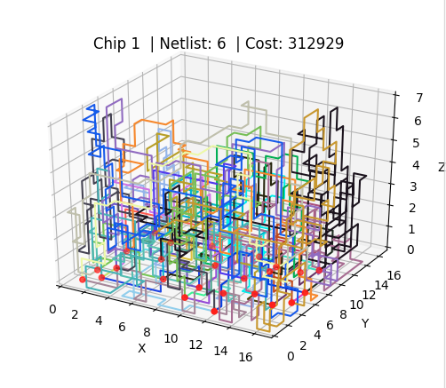
Greedy
> Per directie kijken welke het dichtst bij doel is (Manhatten distance)
> Toepassing 3 heuristieken
> Werkt bij de eerste 6 netlists
> Scores semi efficiënt

Slide 9
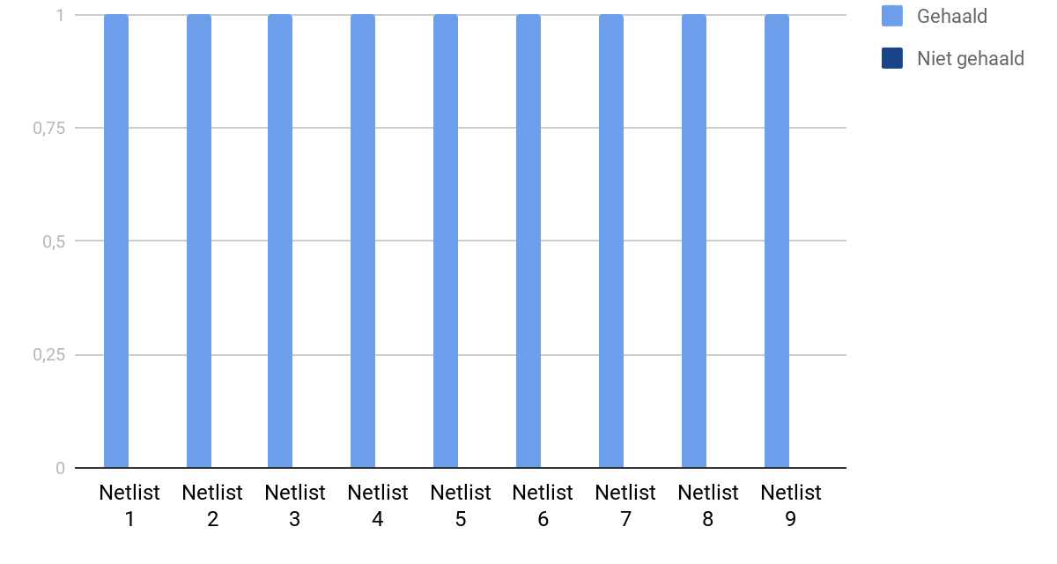
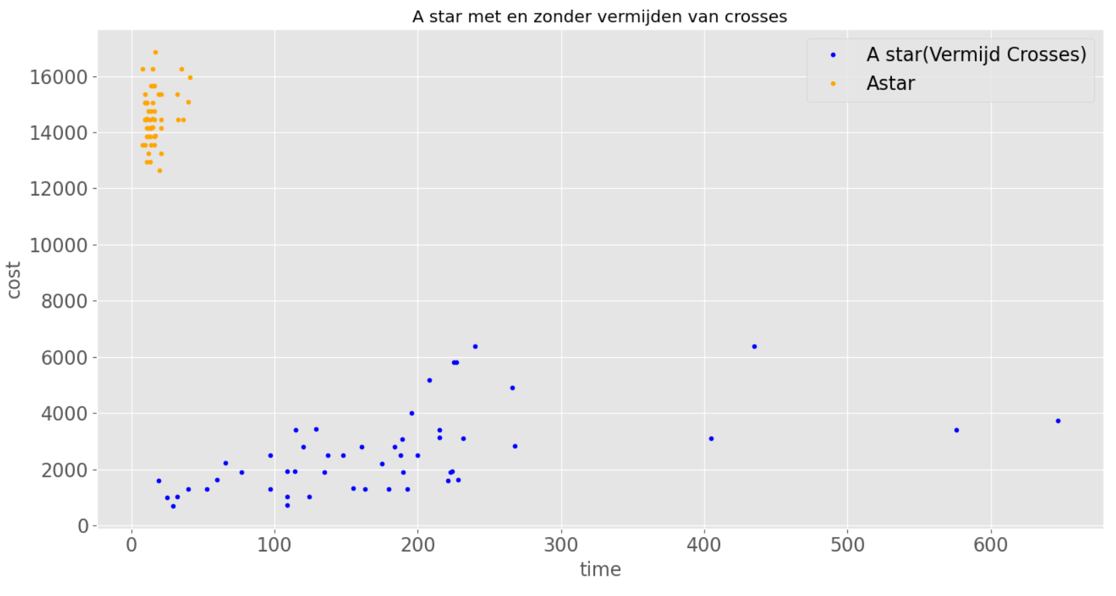
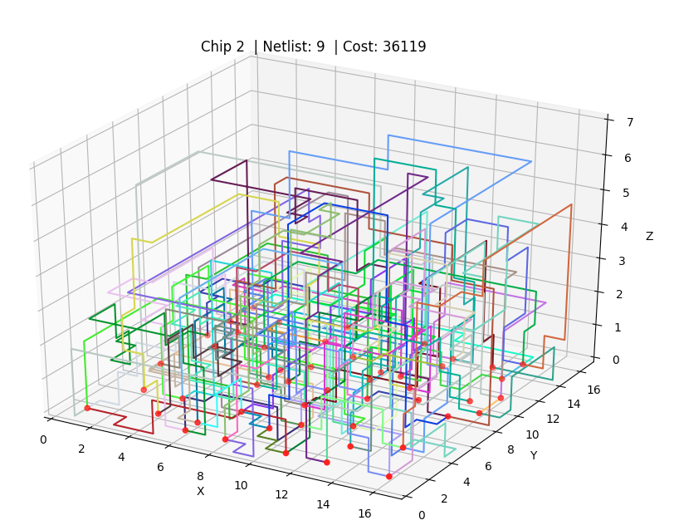
A star
> A star gaat beter te werk
> Stap voor stap de route af die op dat moment het “best” is
> Wanneer het doel bereikt is werkt die stap voor stap de goedkoopste route naar het beginpunt terug

Slide 10
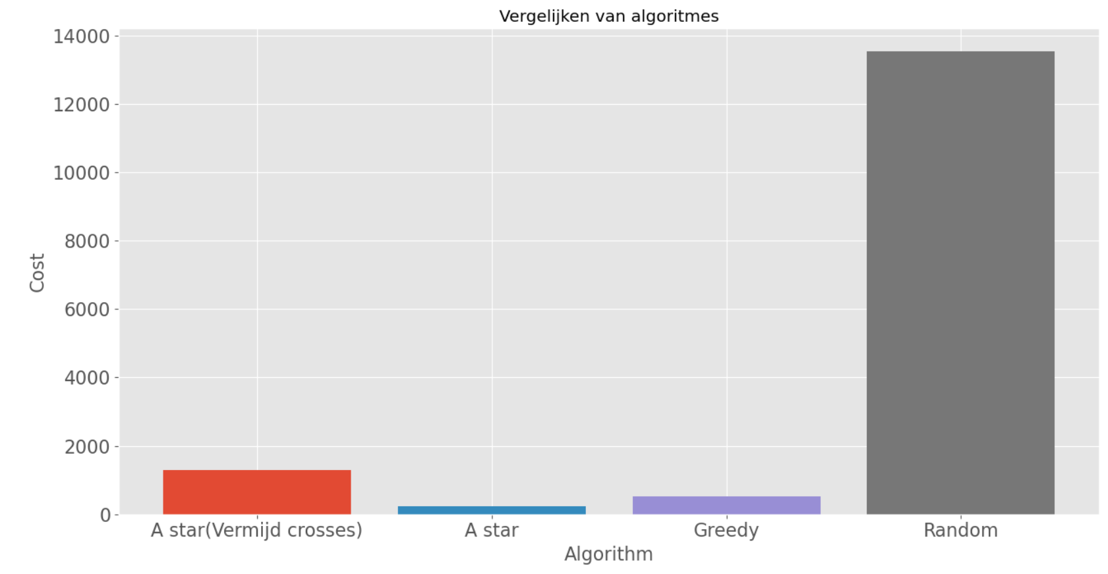
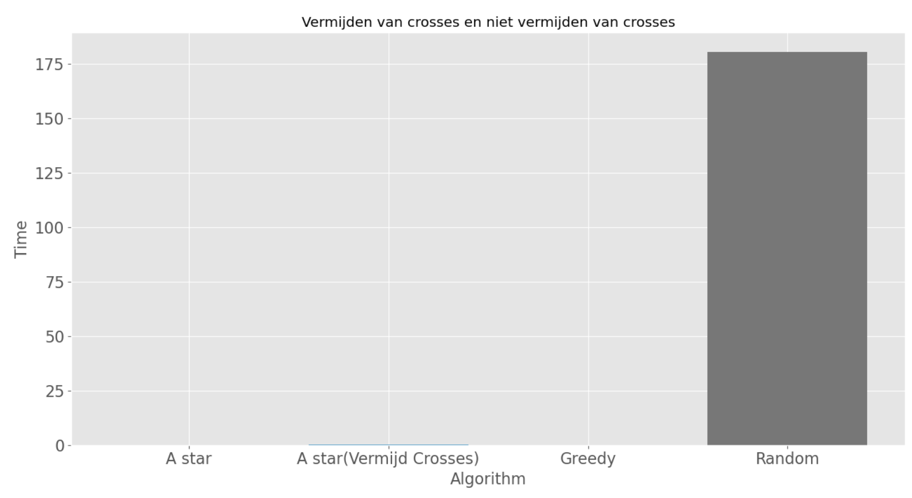
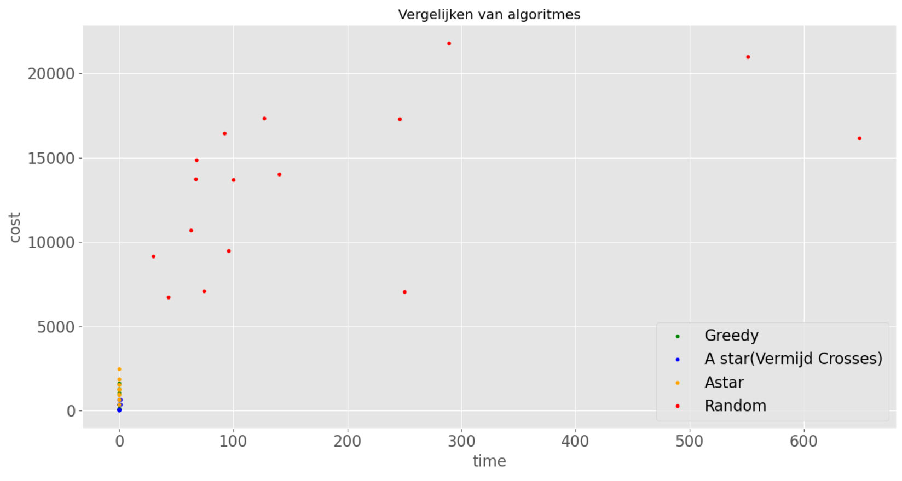
Vergelijking van algoritmes

Slide 11
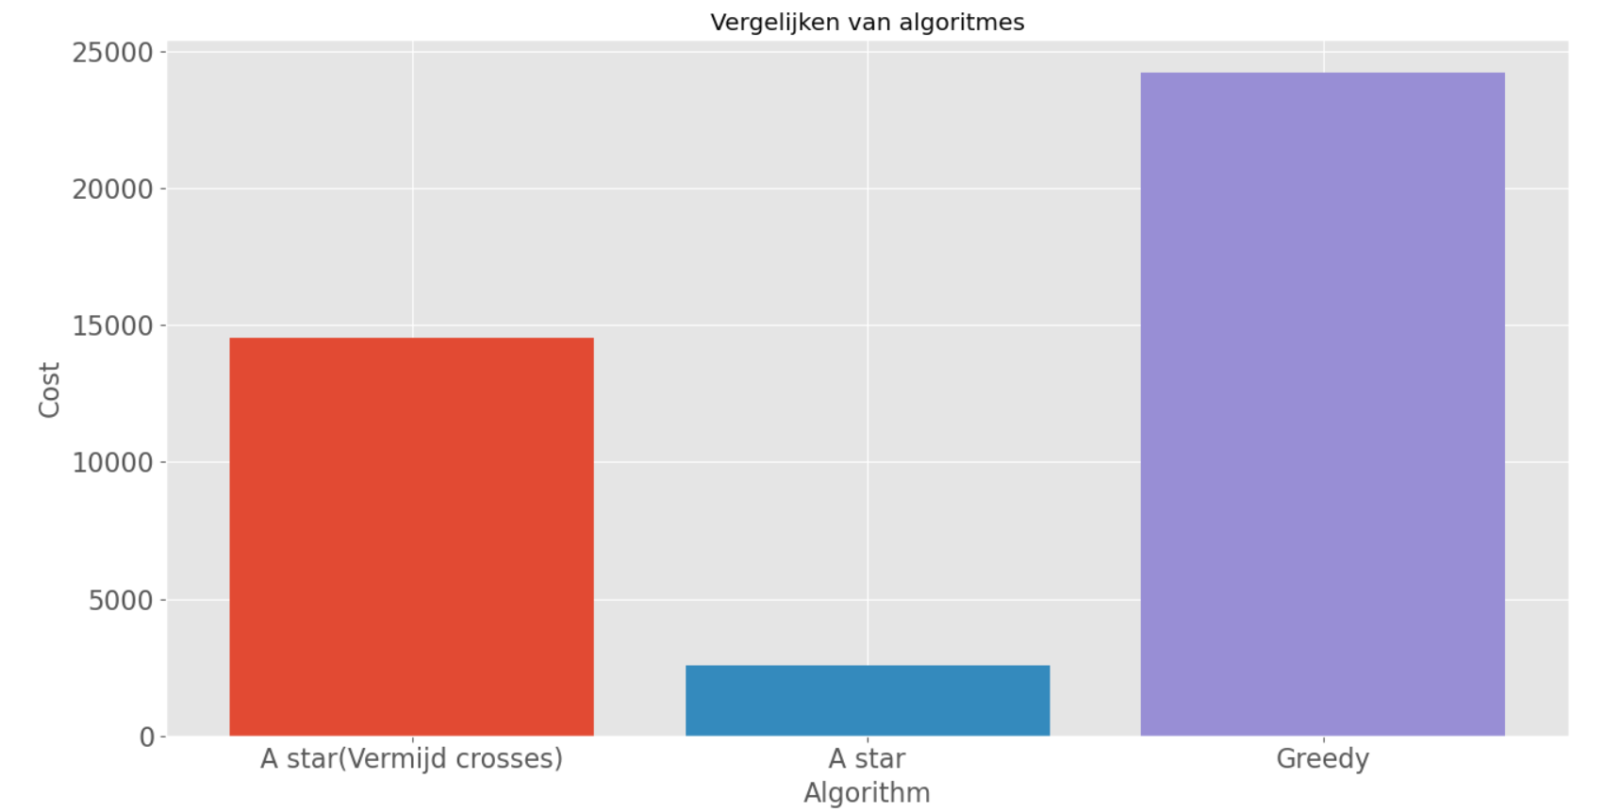
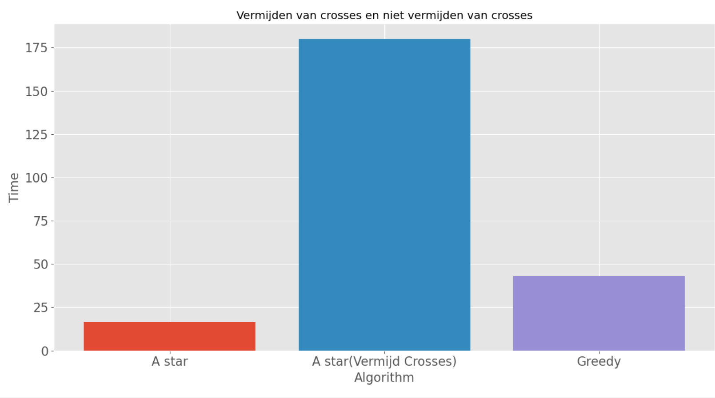
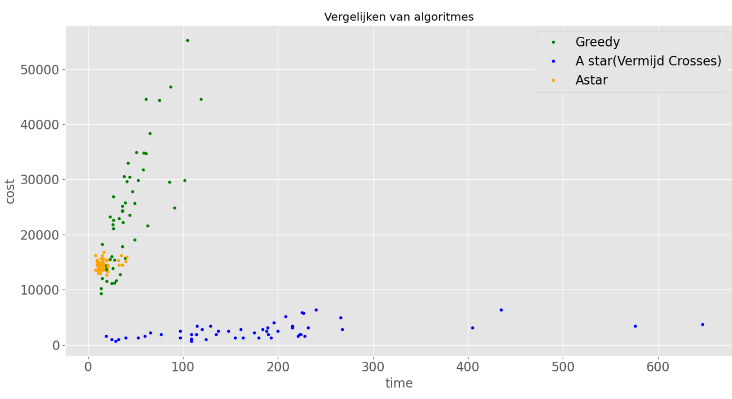
Vergelijking van algoritmes

Slide 12
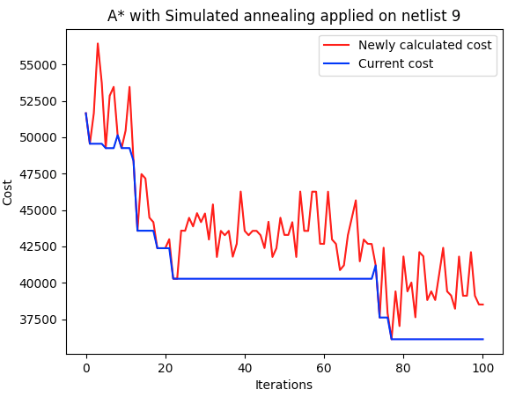
Simulated annealing
> Methode voor het oplossen van optimalisatie problemen
> 3 netlists herleggen per iteratie
> Begint met hoge temperatuur = veel energie in het systeem
> Temperatuur neemt geleidelijk af waardoor duurdere states niet meer worden geaccepteerd
> Verkleint kans op lokaal optimum

Slide 13
Conclusie
A* samen met simulated annealing het meest optimaal!
Laagste kosten 36119

Slide 14
Bedankt voor het luisteren
Zijn er nog vragen?

